Slide 1

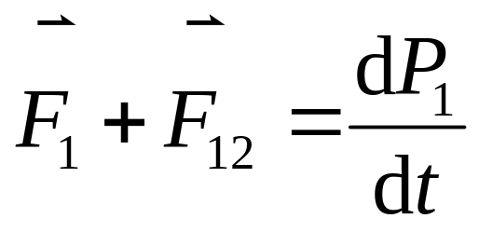

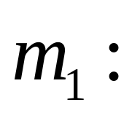

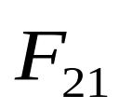
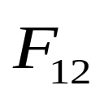
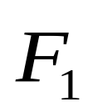
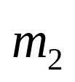

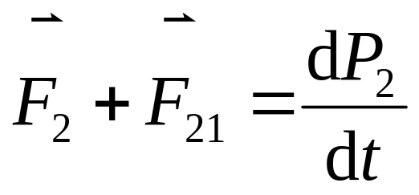
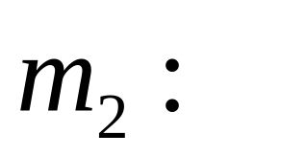
4.2 质点系动量定理
外力：系统外对质点的作用力。
内力：系统内质点间的相互作用力。
两个质点
质点系

Slide 2
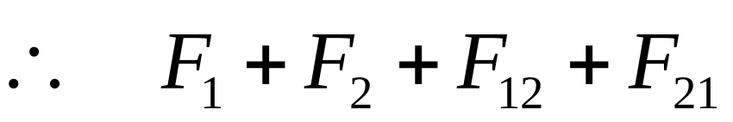
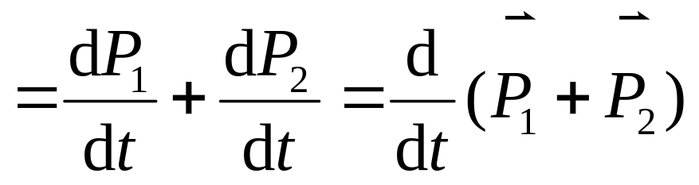
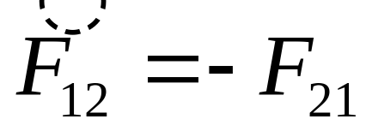
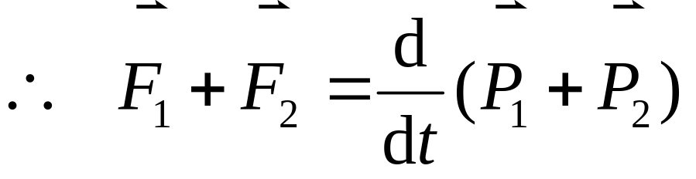
而
n 个质点组成的系统
由于内力总是成对出现的，其矢量和为零。

Slide 3
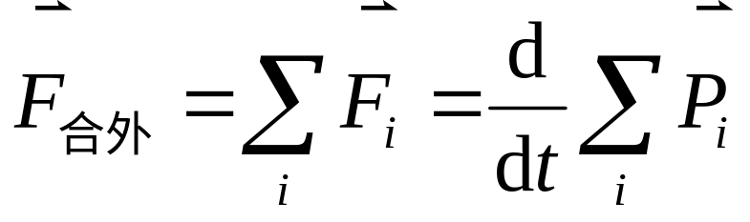
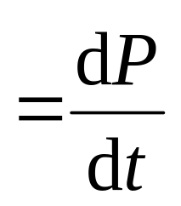
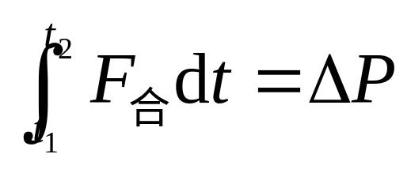
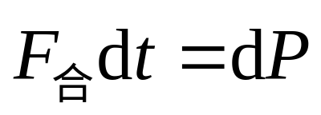
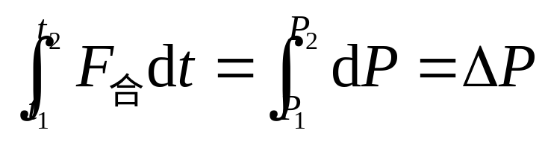
作用于系统的合外力的冲量等于系统动量的增量。—— 质点系的动量定理。
微分形式
积分形式

Slide 4
讨论
1. 力对时间的累积, 等于动量的改变量。
2. 定理仅适应于惯性系。
注意
1. 区分外力和内力。
2. 内力仅能改变系统内某个物体的动量,但不能改变系统的总动量。

Slide 5
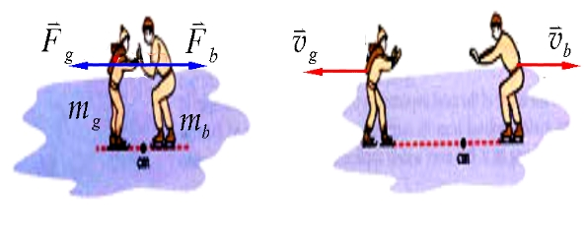
外力和内力

Slide 6
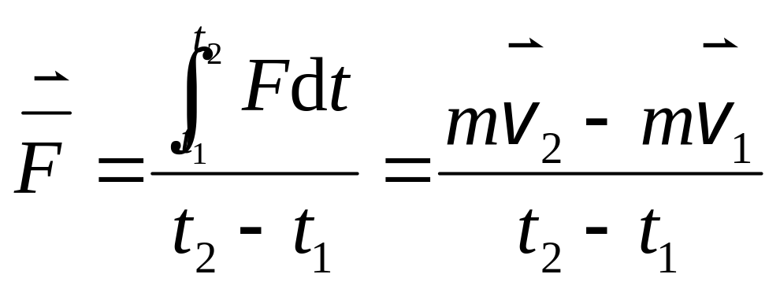

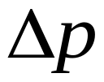
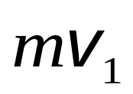
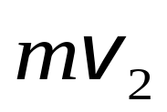





动量定理常应用于碰撞问题
注意 ：
当 一定时，
越小, 则 越大。

Slide 7
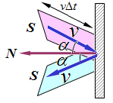
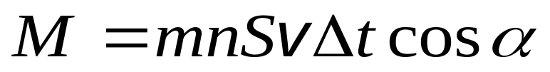
例1 容器中有大量气体分子，为简单起见，假想每个分子都以速度 v 碰到铅直的器壁上, v与器壁法线 N 方向的夹角为α，并以相同的速率和角度弹回来 。若单位体积内的分子数为n, 每个分子的质量为m, 求分子对器壁的压强。
解 取Δt 时间内碰到器壁上的气体分子系统为研究对象,系统总质量为

Slide 8
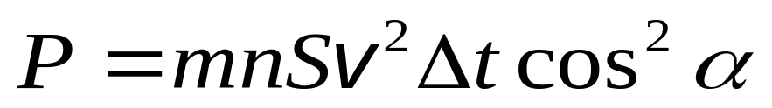
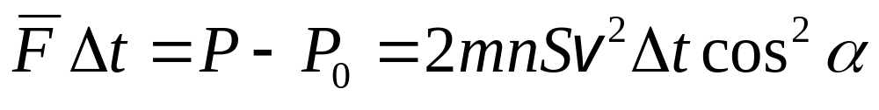
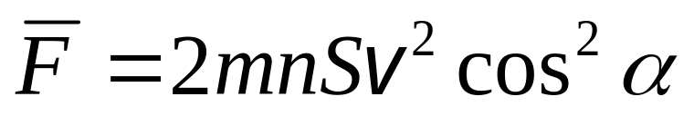
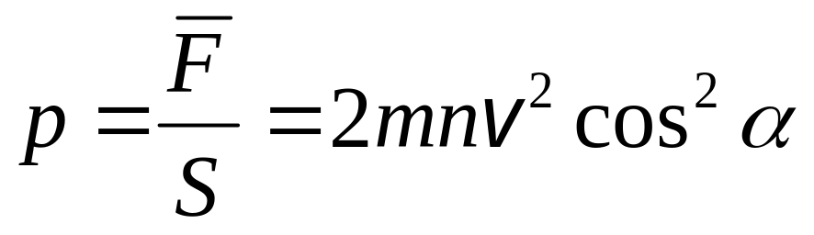
碰撞前后分子系统沿N方向的投影分别为
由动量定理
故

Slide 9
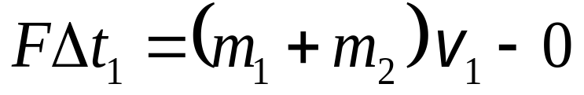
例2 一子弹水平地穿过并排静止放置在光滑水平面上的木块，已知两木块的质量分别为 m₁、m₂ ，子弹穿过两木块的时间各为Δ t₁ 、Δ t₂，设子弹在木块中所受的阻力为恒力F。
求 子弹穿过后， 两木块各以多大速度运动 ？
解 子弹穿过第一木块时,两木块速度相同,均为v₁

Slide 10
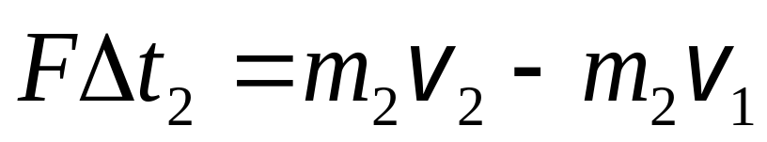
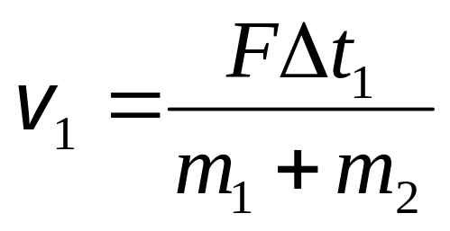
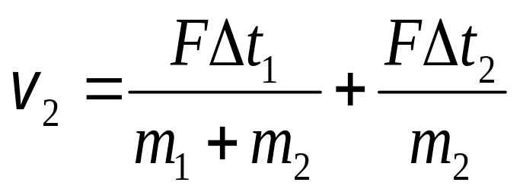
子弹穿过第二木块后, 第二木块速度变为v₂
解得

Slide 11

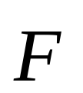


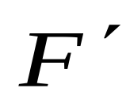
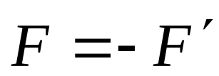
例3一钢球m = 0.05kg , v = 10m/s,以与钢板法线呈45º的方向撞击在钢板上，并以相同的速率和角度弹回。设球与钢板的碰撞时间为△t = 0.05s 。
求：在此碰撞时间内钢板所受的平均冲力。
解：作用时间△t 很短,可以忽略重力的影响。
(内力远大于外力)
x
(
钢板对球的平均冲力
o
(
球对钢板的平均冲力
y

Slide 12
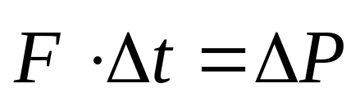
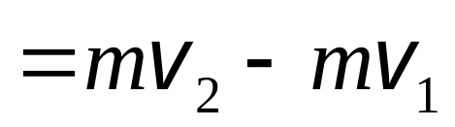
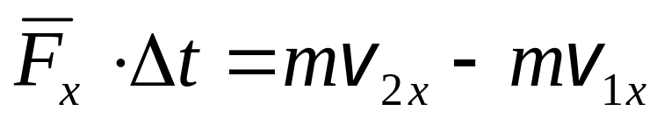
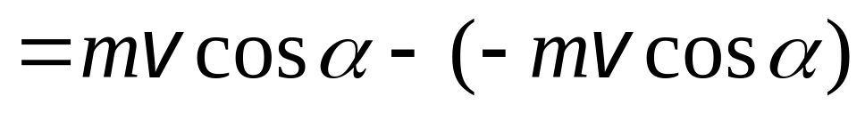
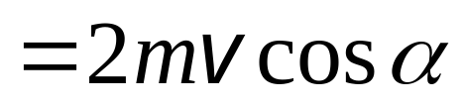
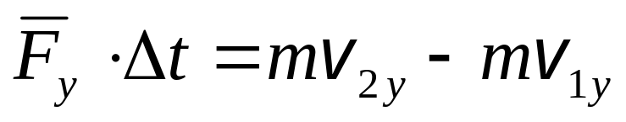
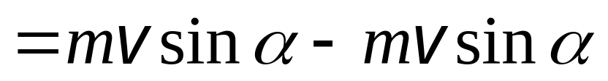
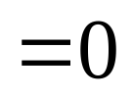
对钢球：
x
(
o
(
分量式
y

Slide 13
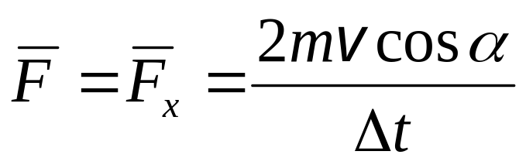
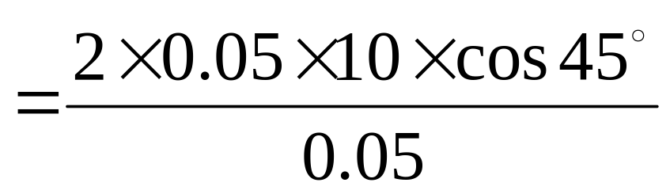
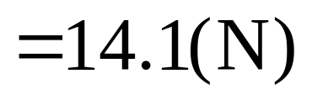
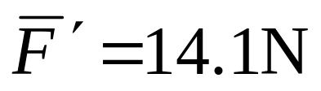
钢球所受的平均冲力为
x
(
o
(
y
钢板所受的平均冲力 ，
方向沿 x 轴负向。

